Slide 1
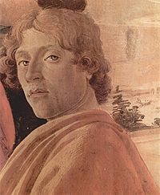

Презентация по МХК на тему: «Сандро Боттичелли».
Prezentacii.com
Преподаватель Смирнов Е.Б
Подготовила ученица 9 «а» класса Салтыкова Татьяна

Slide 2
Сандро Боттичелли
Имя при рождении: Алессандро ди Мариано ди Ванни Филипепи
Дата рождения: 1 марта 1445
Место рождения: Флоренция
Дата смерти: 17 мая 1510 (65 лет)
Стиль: возрождение
Известные работы: «Весна»
«Рождение Венеры»
Влияние на: прерафаэлитизм

Slide 3
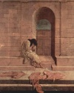
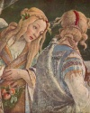
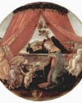
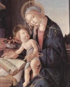
Са́ндро Боттиче́лли (1 марта 1445 — 17 мая 1510) — прозвание флорентийского художника Алесса́ндро ди Мариа́но ди Ва́нни Филипе́пи ,который привёл искусство кватроченто на порог Высокого Возрождения.
Глубоко религиозный человек, Боттичелли работал во всех крупных храмах Флоренции и в Сикстинской капелле Ватикана, однако в истории искусства остался в первую очередь как автор крупноформатных поэтичных полотен на сюжеты, вдохновлённые классической античностью, — «Весна» и «Рождение Венеры».
Долгое время Боттичелли находился в тени работавших после него гигантов Возрождения, пока не был в середине XIX века переоткрыт британскими прерафаэлитами, которые почитали хрупкую линеарность и весеннюю свежесть его зрелых полотен за высшую точку в развитии мирового искусства.

Slide 4
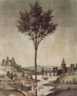
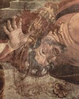
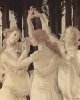
Биография
Родился в семье зажиточного горожанина Мариано ди Ванни Филипепи. Получил хорошее образование. Прозвище Botticelli («бочонок») перешло к Сандро от его брата-маклера, который был толстяком. Учился живописи у монаха Филиппо Липпи и перенял у него ту страстность в изображении трогательных мотивов, которой отличаются исторические картины Липпи. Потом работал у известного скульптора Верроккьо. В 1470 г. организует собственную мастерскую.
Тонкость и точность линий он перенял у второго своего брата, который был ювелиром. Некоторое время учился вместе с Леонардо да Винчи в мастерской Вероккио. Оригинальная же черта собственного таланта Боттичелли состоит в наклонности к фантастическому. Он один из первых внес в искусство своего времени античный миф и аллегорию, и с особенной любовью работал над мифологическими сюжетами. Особенно эффектна его Венера, которая нагая плывет по морю в раковине, и боги ветров осыпают её дождем из роз, и гонят раковину к берегу.

Slide 5
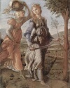
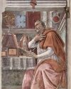
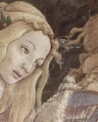
Лучшим творением Боттичелли считают начатые им в 1474 году фрески в Сикстинской капелле Ватикана. Предположительно Боттичелли был приверженцем Савонаролы. Согласно преданию, уже в старческом возрасте он сжёг свою юношескую картину на костре тщеславия. «Рождение Венеры» стало последней такой картиной. Усердно изучал Данте; плодом этого изучения явились гравюры на меди, приложенные к вышедшему в свет во Флоренции в 1481 году изданию дантова «Ада» (издание Магны).
Выполнил множество картин по заказам Медичи. В частности, расписал знамя Джулиано Медичи, брата Лоренцо Великолепного. В 1470-1480-х гг портрет становится самостоятельным жанром в творчестве Ботичелли («Человек с медалью», ок. 1474; «Юноша», 1480-е гг). Боттичелли прославился своим тонким эстетическим вкусом и такими произведениями, как «Благовещение» (1489—1490), «Покинутая» (1495—1500) и т. д. В последние годы своей жизни Боттичелли, по всей видимости, оставил живопись.
В 1504 году художник участвовал в комиссии, определявшей место для установки статуи Давида работы Микеланджело, однако его предложение не было принято. Известно, что у семьи художника был дом в квартале Санта Мария Новелла и доход от виллы в Бельсгуардо. Сандро Боттичелли похоронен в фамильной гробнице в церкви Оньисанти (Chiesa di Ognissanti)во Флоренции. Согласно завещанию, его похоронили вблизи могилы Симонетты Веспуччи, вдохновившей самые прекрасные образы мастера.

Slide 6
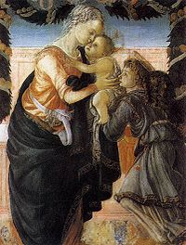
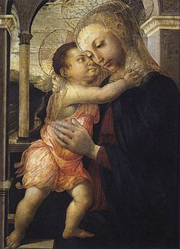
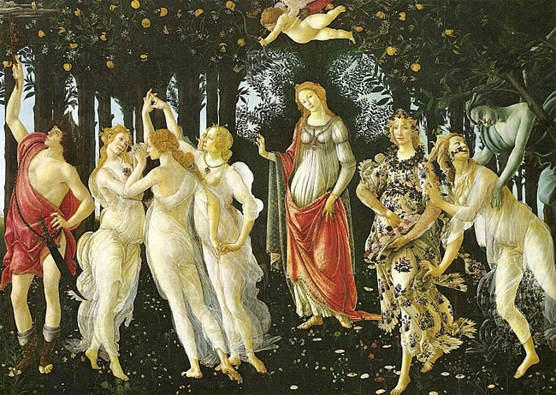
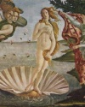
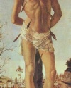
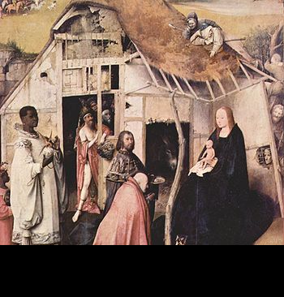
Произведения

Slide 7
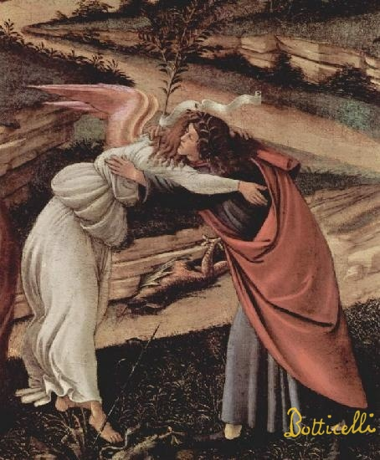
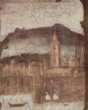
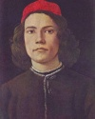
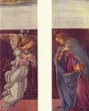
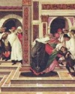
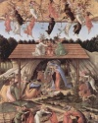

Slide 8

